Slide 1
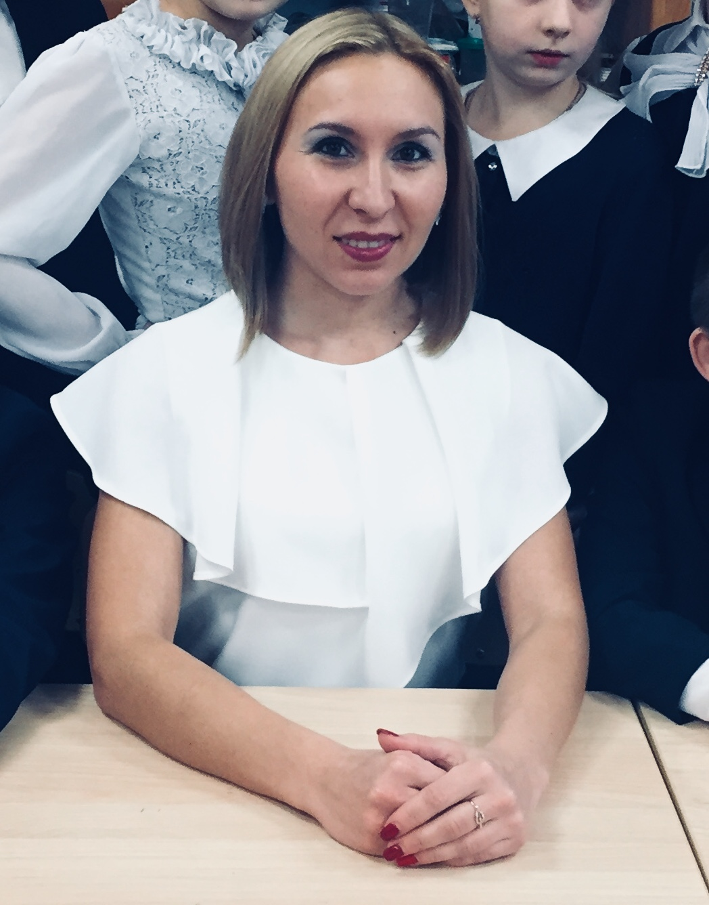
учитель начальных классов
МБОУ «СОШ №103»
Сафина Рузиля Зуфаровна
Учитель-это и профессия, и призвание, и ремесло,
Но это искусство и служение,
Служение детям - прежде всего!
В. А. Сухомлинский

Slide 2
«Век живи – век учись»
Образование: в 2011 году окончила с отличием Казанский педагогический колледж по специальности «Преподавание в начальных классах с дополнительной подготовкой в области татарского языка и литературы» и поступила в Казанский федеральный университет. Освоила программу бакалавриата по направлению подготовки «Педагогическое образование».
Стаж педагогической работы: 7лет
Стаж работы в данном учреждении: 2 года
Повышение квалификации: «Предшкольное образование в соответствии с ФГОС ДО» 26.01.2018 при НОУ ДПО «Центр социально-гуманитарного образования»

Slide 3
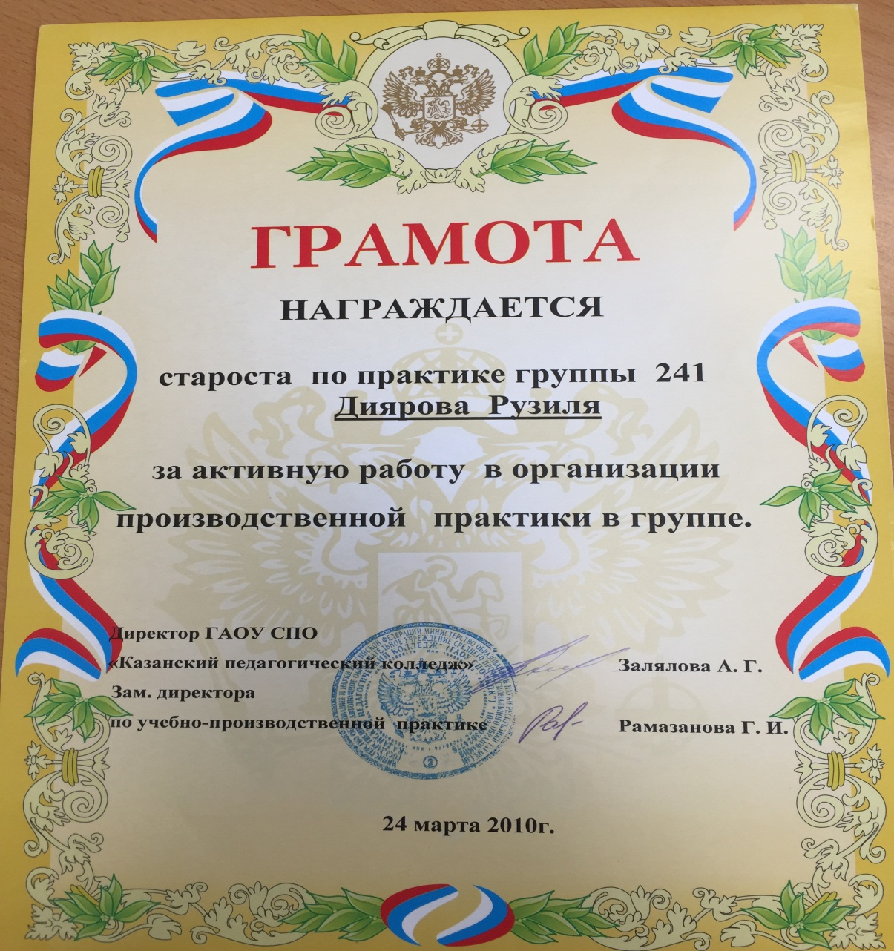
Мое портфолио
Во время учебы в педагогическом колледже была старостой по практике, за что была награждена грамотой

Slide 4
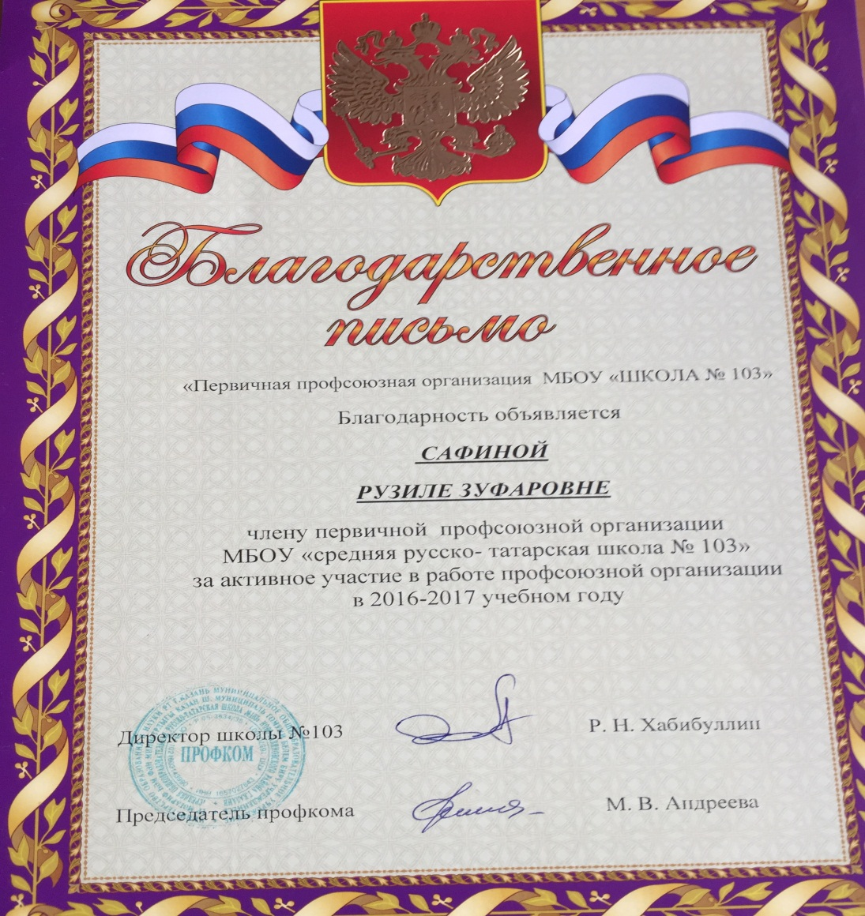
В 2017 году исполняла обязанности начальника летнего пришкольного лагеря

Slide 5
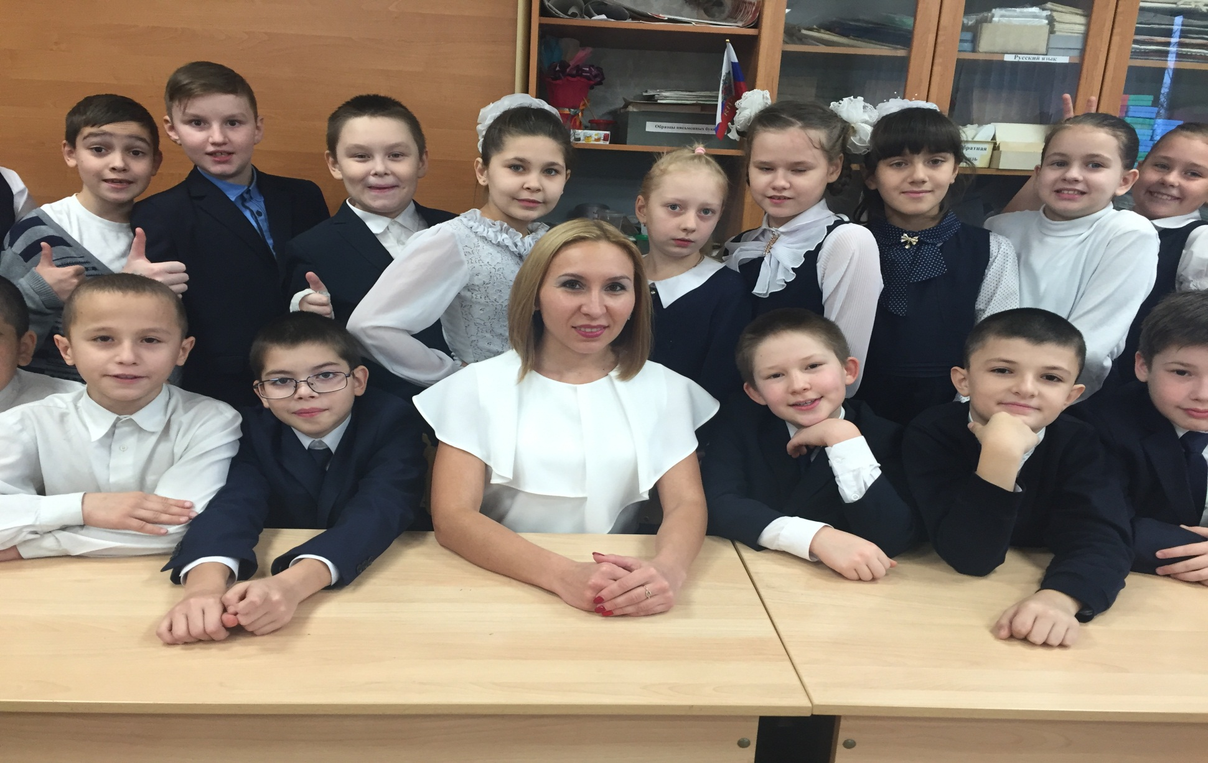
В этом году я выпускаю 4 б класс

Slide 6
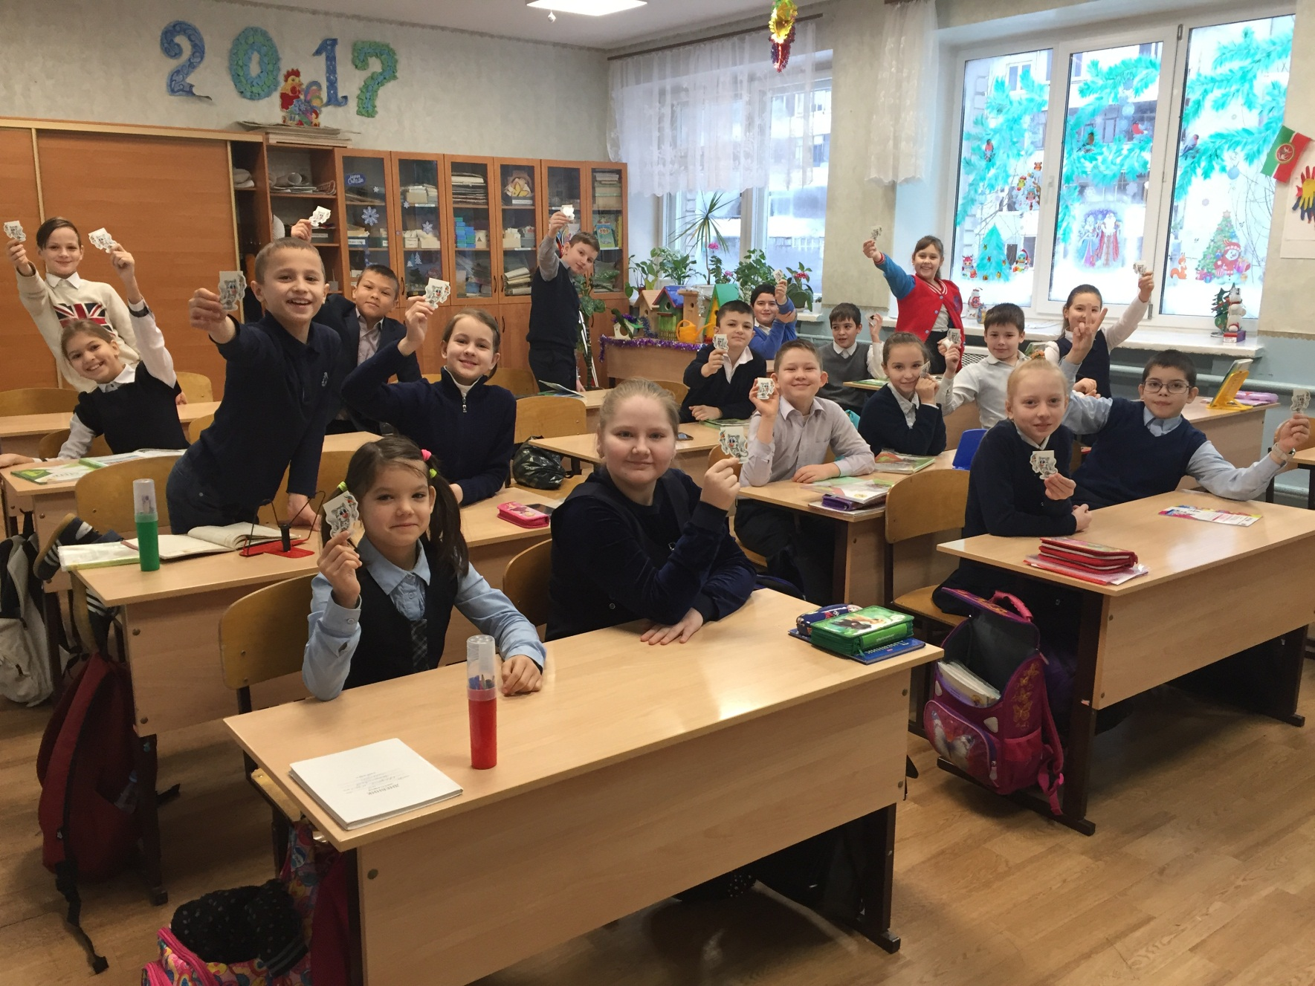
Мы работаем по УМК «Школа россии»

Slide 7

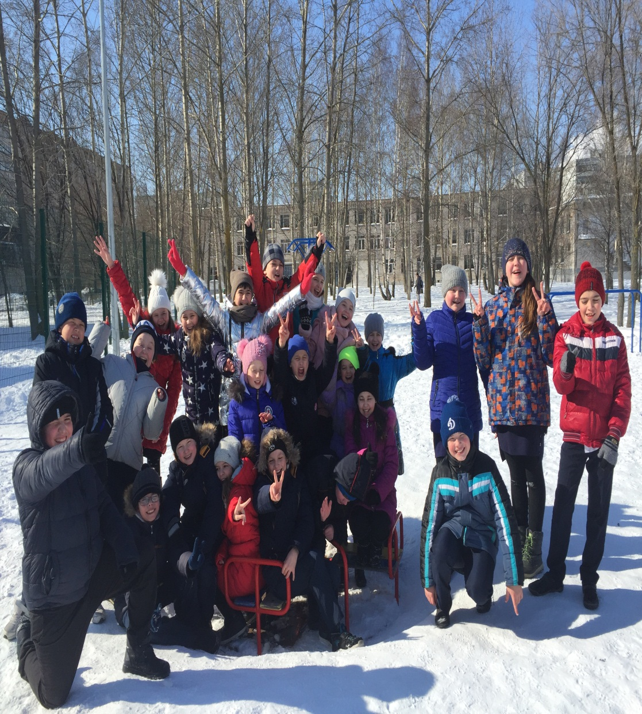
Наши достижения

Slide 8
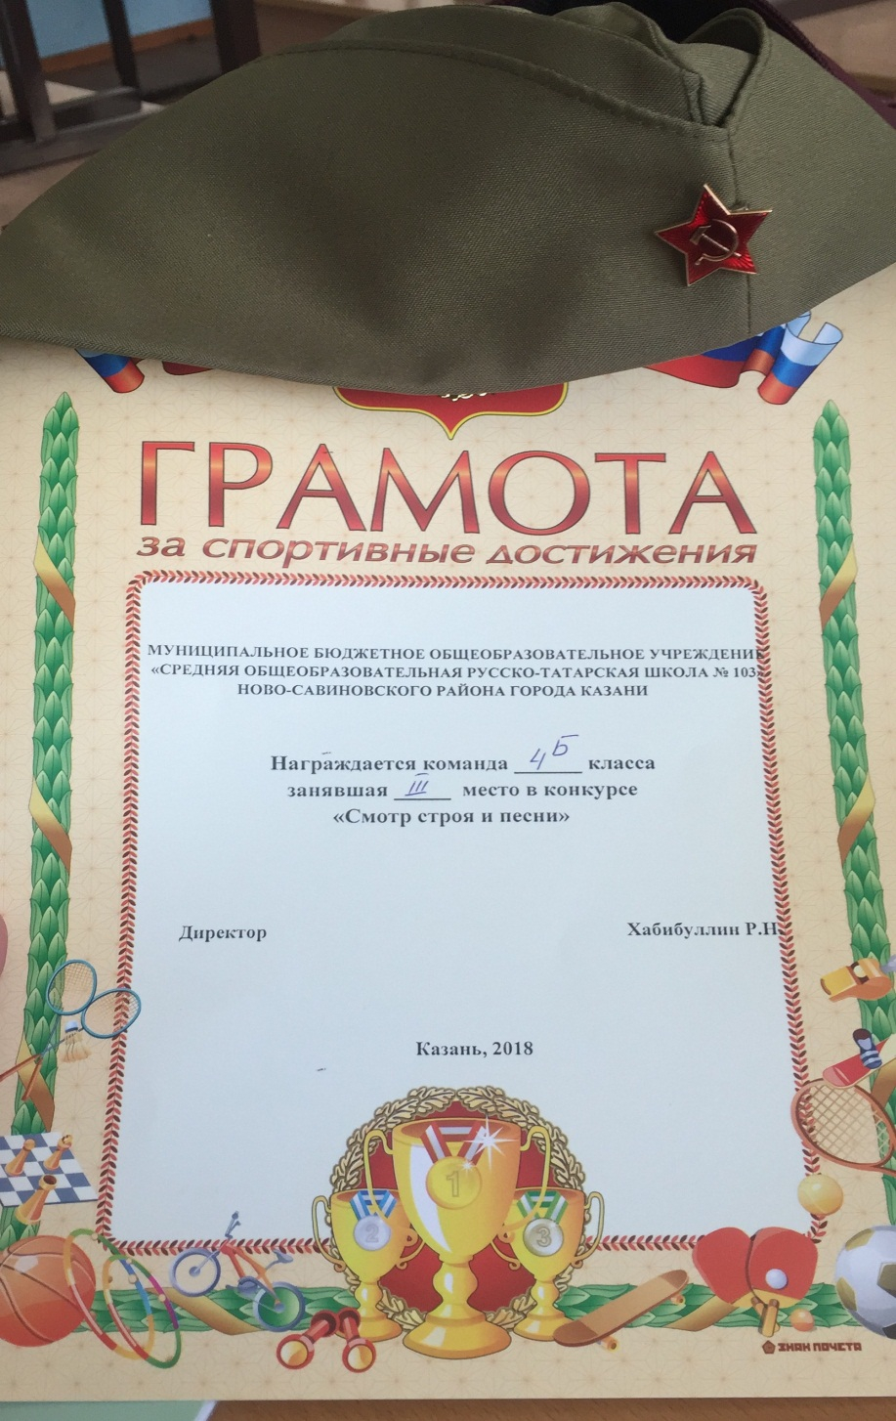
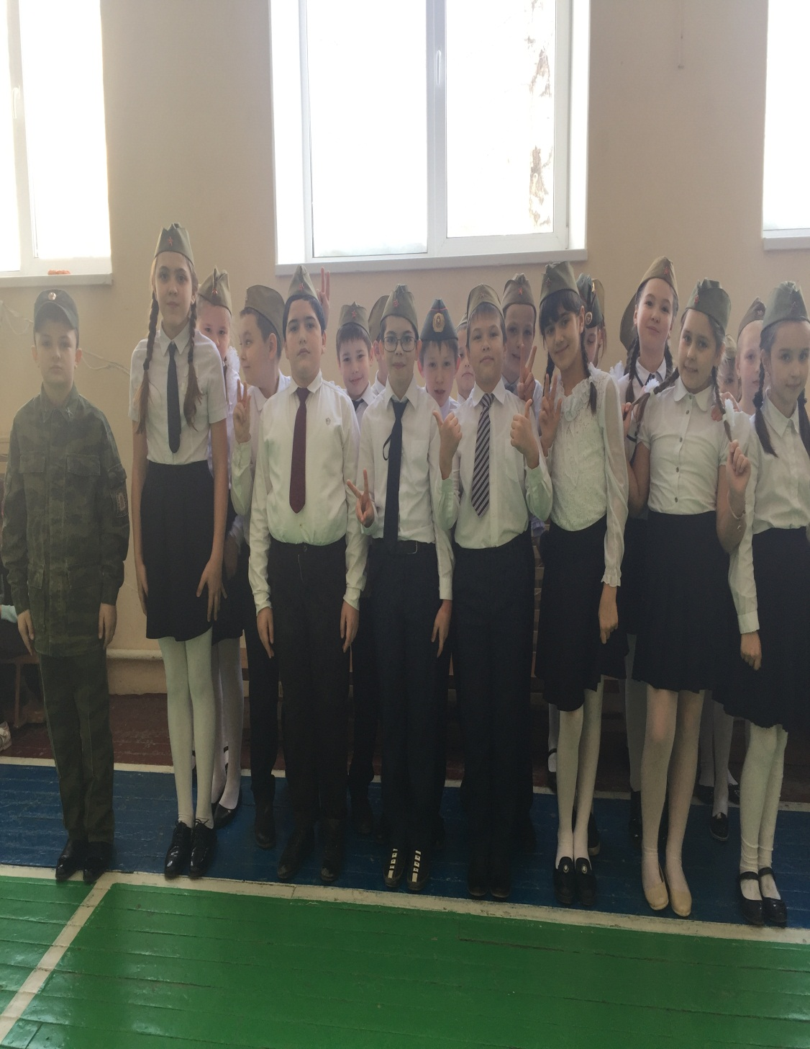

Slide 9
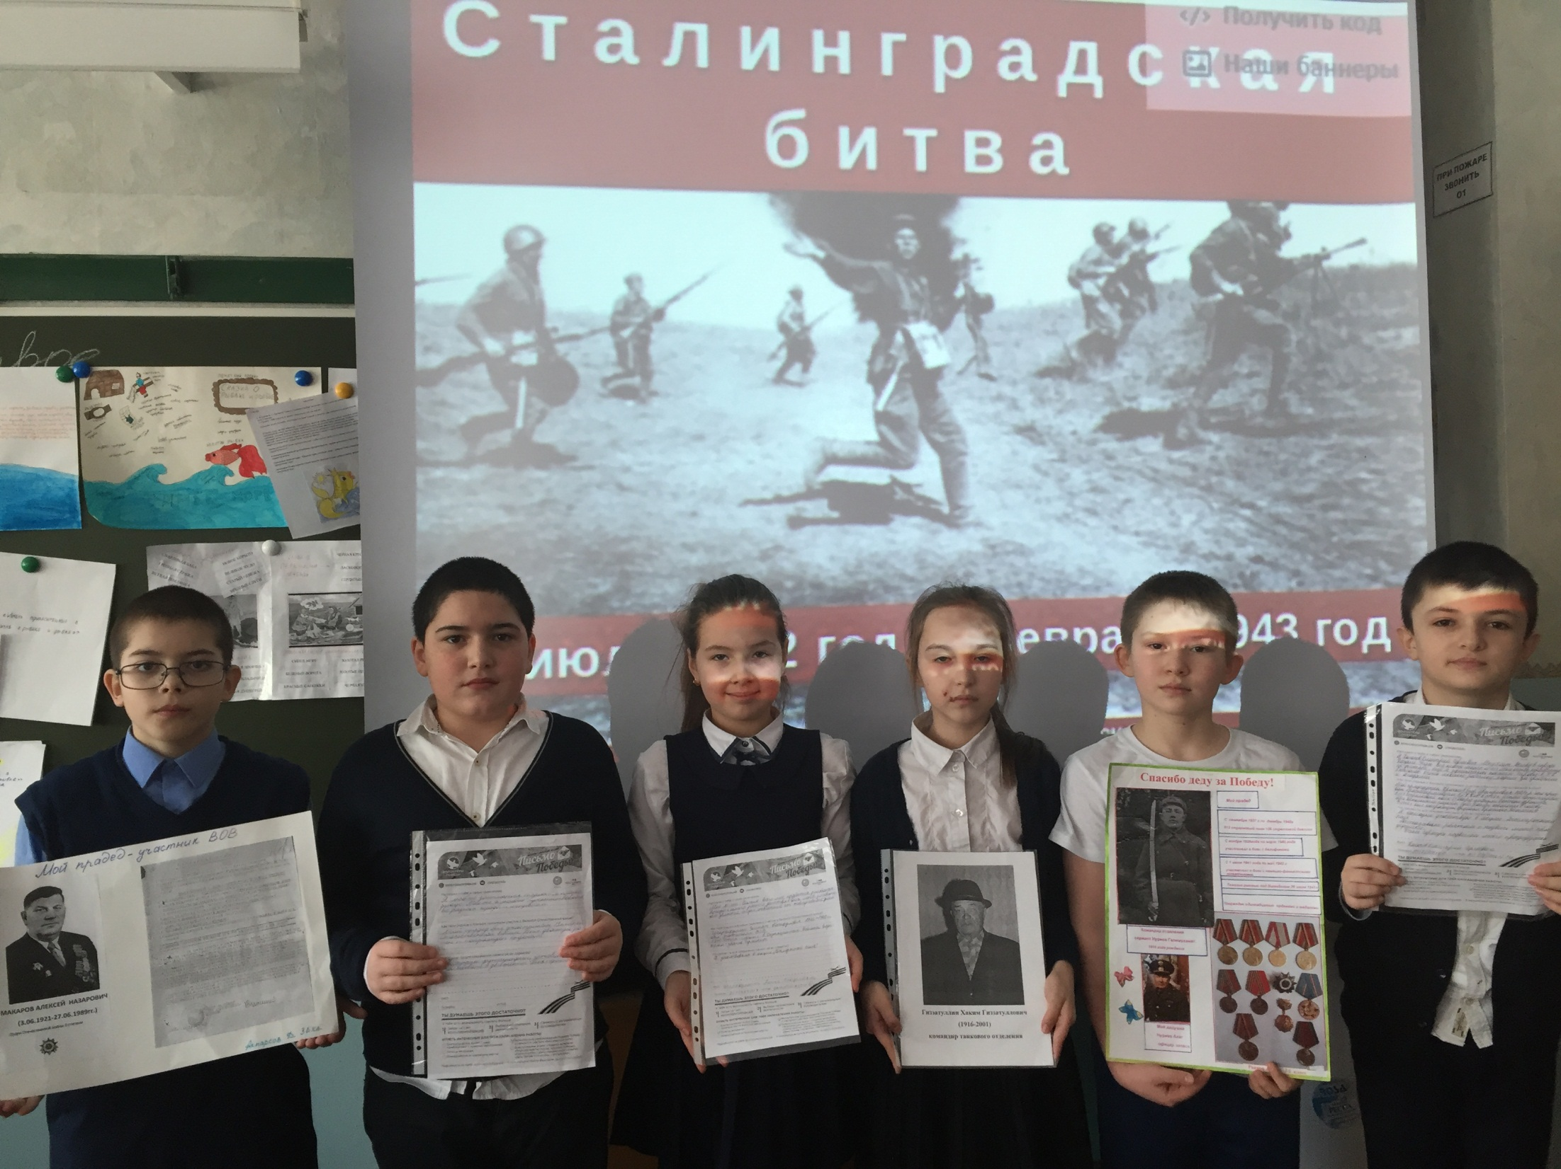

Slide 10
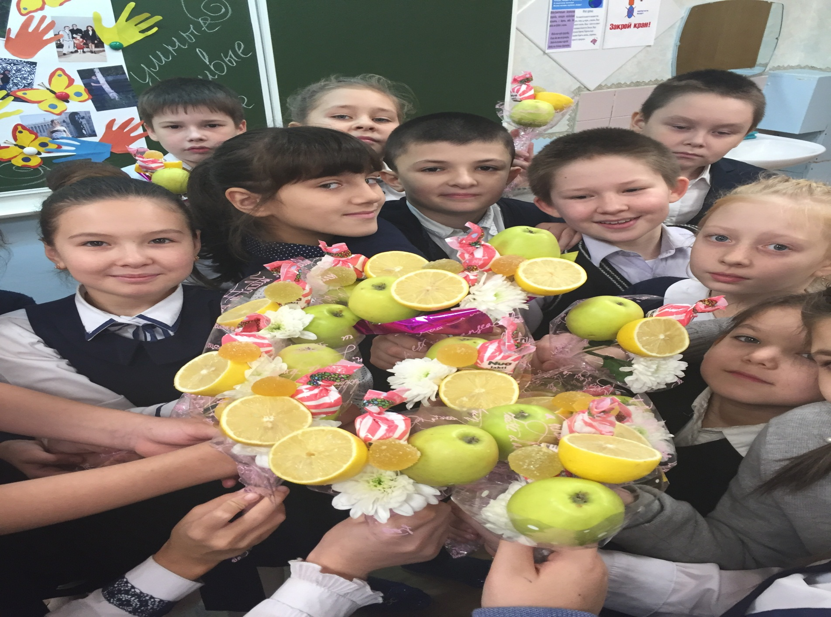
Школьные годы чудесные…

Slide 11
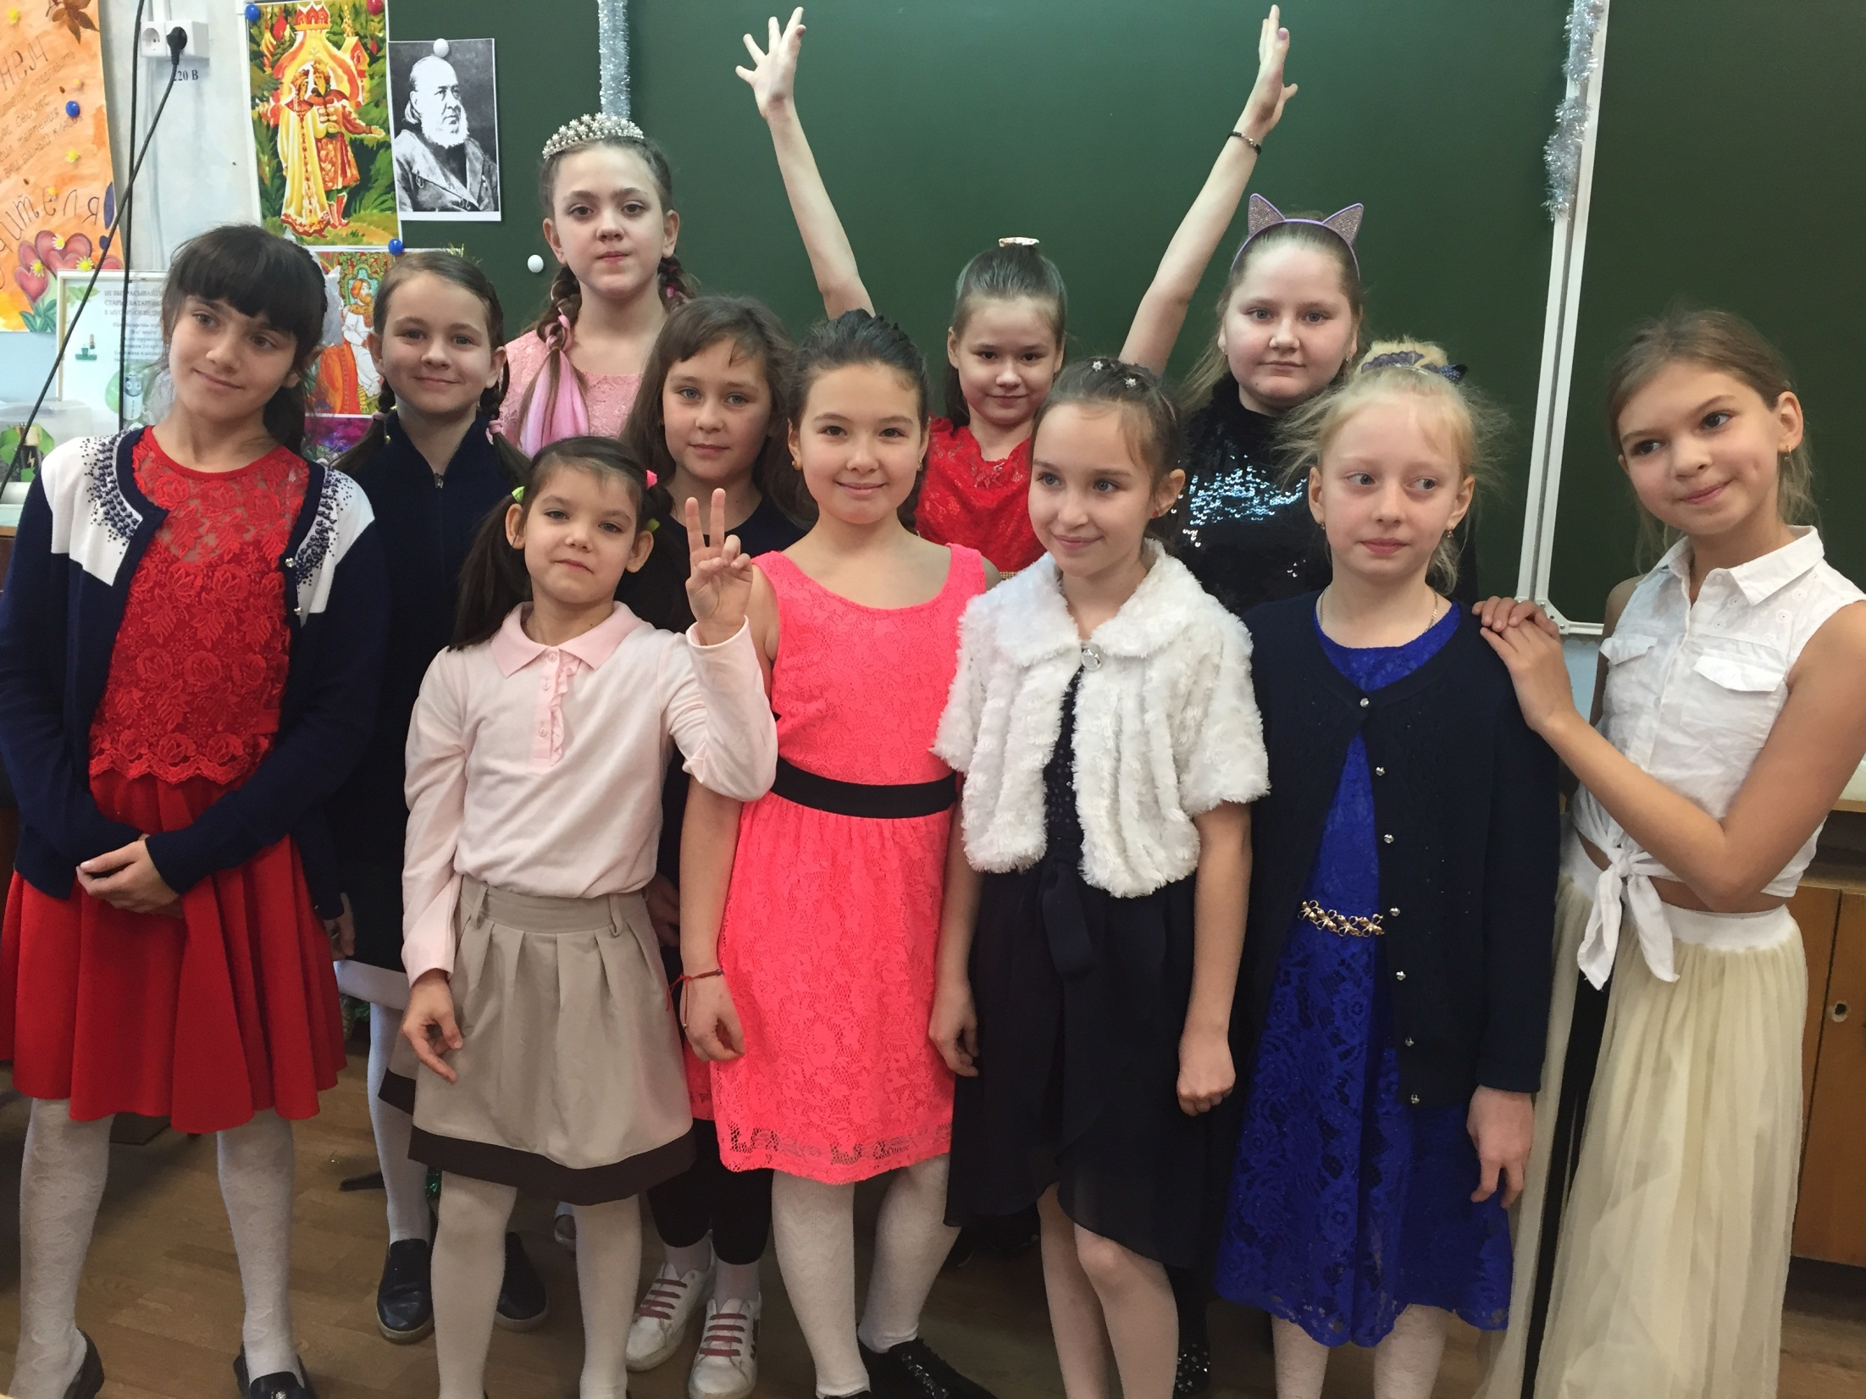

Slide 12
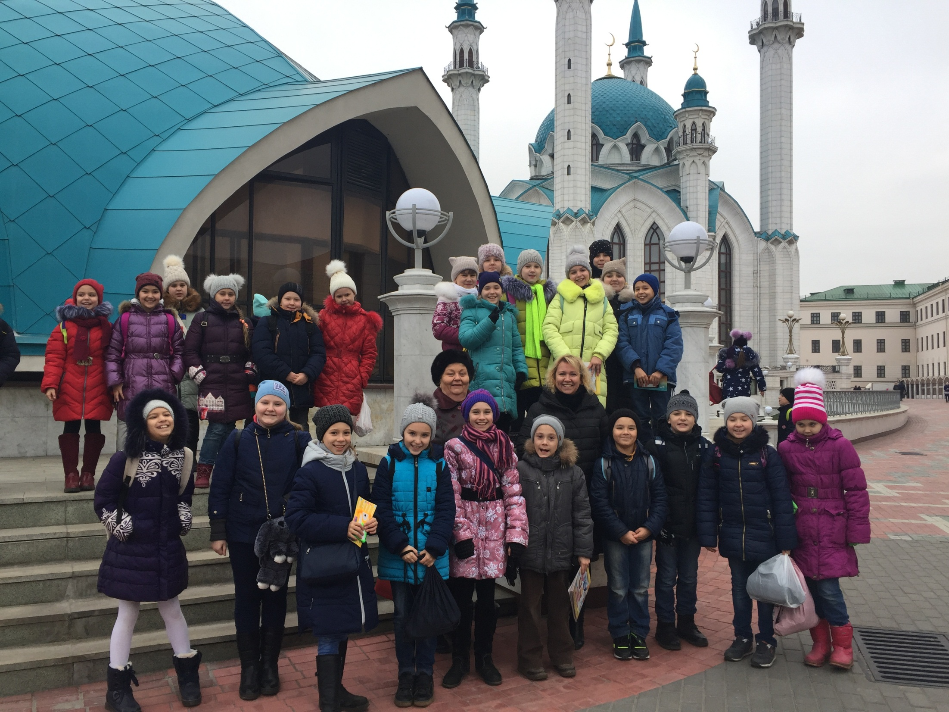

Slide 13
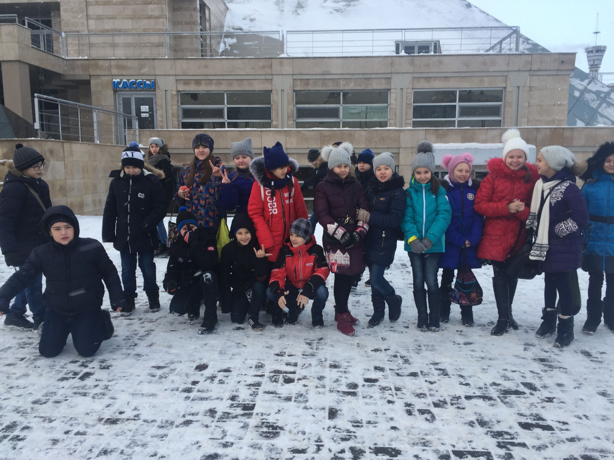

Slide 14
